Slide 1
根据CSMA/CD协议的工作原理，下列情形中需要提高最短帧长度的是（ ）。
A．网络传输速率不变，冲突域的最大距离变短
B．冲突域的最大距离不变，网络传输速率提高
C．上层协议使用TCP的概率增加
D．在冲突域不变的情况下减少线路中的中继器数量
假设介质长度为2km的以太网，其数据率为 1Gbps，假设信号在此网络上的传播速度为 200000 km/s，则最短帧长为 （ ）。
A) 625 字节 B) 1250 字节 C) 2500 字节 D) 5000 字节
以太网交换机进行转发决策时使用的 PDU 地址是（ ）。
A．目的物理地址 B．目的 IP 地址 C．源物理地址 D．源 IP 地址

Slide 2
根据CSMA/CD协议的工作原理，下列情形中需要提高最短帧长度的是（ B ）。
A．网络传输速率不变，冲突域的最大距离变短
B．冲突域的最大距离不变，网络传输速率提高
C．上层协议使用TCP的概率增加
D．在冲突域不变的情况下减少线路中的中继器数量
争用期时长为 2τ
最短帧长 = 2τ * 传输速率
最大距离变短则 2τ 变小，此时最短帧长变短
最大距离不变则 2τ 不变，此时传输速率提高则最短帧长需要提高

Slide 3
假设介质长度为2km的以太网，其数据率为 1Gbps，假设信号在此网络上的传播速度为 200000 km/s，则最短帧长为 （ C ）。
A) 625 字节 B) 1250 字节 C) 2500 字节 D) 5000 字节
以太网争用期时长为 2τ （两倍的端到端时延）
最短帧长 = 2τ * 传输速率
τ = 2 km / 200000 km/s = 0.00001 s
2 τ * 1 000 000 000 bps = 20000 bit = 2500 字节

Slide 4
以太网交换机进行转发决策时使用的 PDU 地址是（ A ）。
A．目的物理地址 B．目的 IP 地址 C．源物理地址 D．源 IP 地址
参见第一章第137号幻灯片：OSI 参考模型把对等层次之间传送的数据单位称为该层的协议数据单元 PDU。

Slide 5
一、信道带宽为 2 Mhz，信噪比为 30dB，按照香农定理，该信道的极限数据率为（ ）
A. 20 Mbps B. 40 Mbps C. 60 Mbps D. 100 Mbps
二、( 7 分 )假设接收方采用CRC生成多项式 x ⁴+x+1接收到的比特流为110110101100，问接收正确与否？计算给出原因。

Slide 6
香农定理(改编自2016年百度文库考题)
https://wenku.baidu.com/view/3ddd87ec9f3143323968011ca300a6c30c22f196.html
信道带宽为 2 Mhz，信噪比为 30dB，按照香农定理，该信道的极限数据率为（ ）
A. 20 Mbps B. 40 Mbps C. 60 Mbps D. 100 Mbps
A
信道的极限信息传输速率 C 可表达为：
C = W log₂(1+S/N) (bit/s)
其中： W 为信道的带宽（以 Hz 为单位）；
S 为信道内所传信号的平均功率；
N 为信道内部的高斯噪声功率。
信噪比(dB) = 10 log₁₀(S/N) (dB)
30=10log₁₀(S/N)，S/N = 1000， C = 2M log₂(1+1000)

Slide 7
CRC (改编自早期国外高校考题)
八、( 7 分 )假设接收方采用CRC生成多项式 x ⁴+x+1接收到的比特流为110110101100，问接收正确与否？计算给出原因。
10011 | 110110101100
10011
10000
10011
11101
10011
11101
10011
11100
10011
11110
10011
1101
接受错误

Slide 8
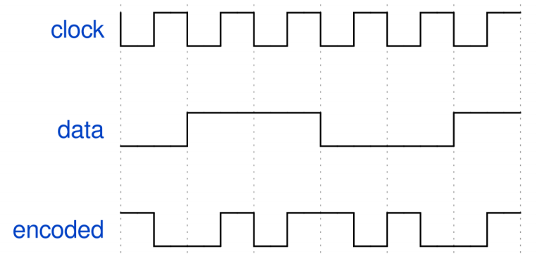
Stanford 大学计算机系 2020 年秋季期末考题
VII Manchester Encoding
12. [5 points]:
Encode the bitstream “011001” using Manchester encoding. The first bit has been encoded for you.
ANSWER

Slide 9
THANK YOU ！

